Slide 1
En Arles, à chaque âge de la vie de la femme correspond un costume.
le costume de bonnet est celui des enfants jusqu'à 8 ans : jupe
, tablier chemise blanche, caraco noir et petit bonnet blanc.
Le costume de Mireille porté par les filles de 8 à 15 ans est plus complexe : une jupe ample et un tablier, un fichu blanc et une coiffe blanche qui demande un vrai savoir-faire.

Slide 2
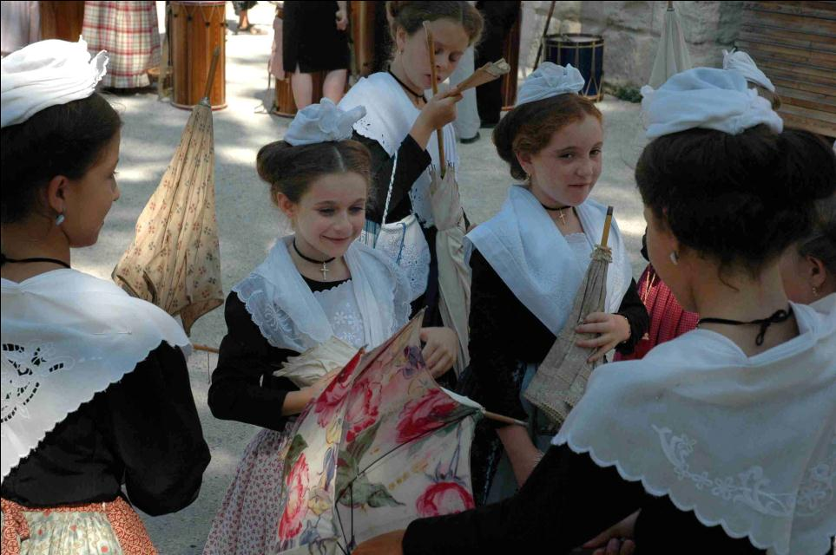

Slide 3
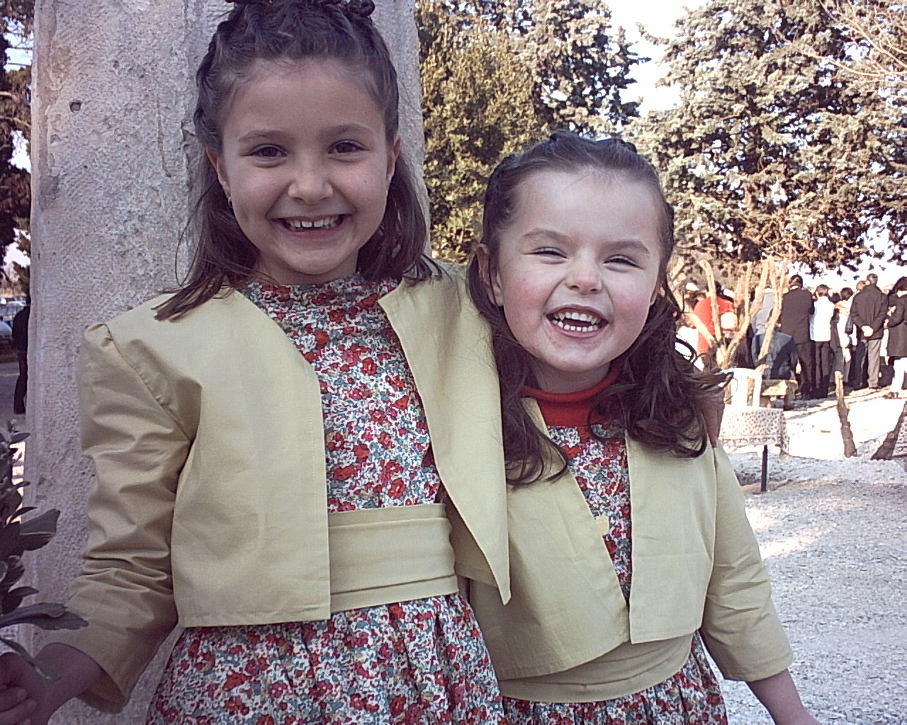

Slide 4
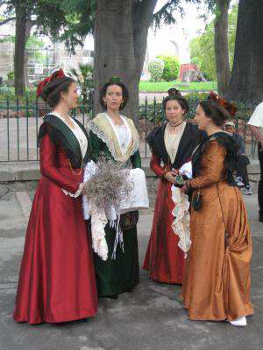
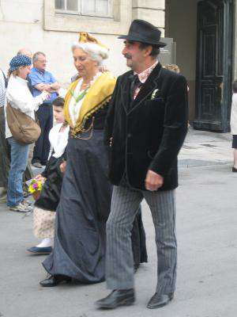

Slide 5
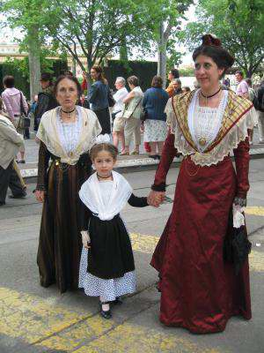
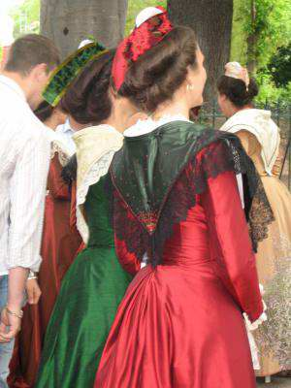

Slide 6
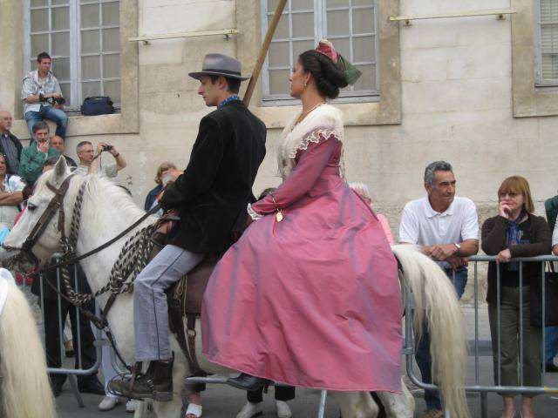

Slide 7
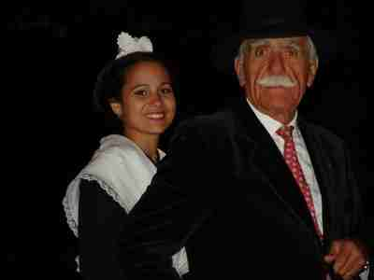

Slide 8
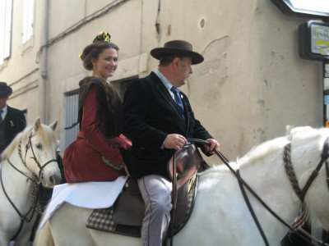

Slide 9
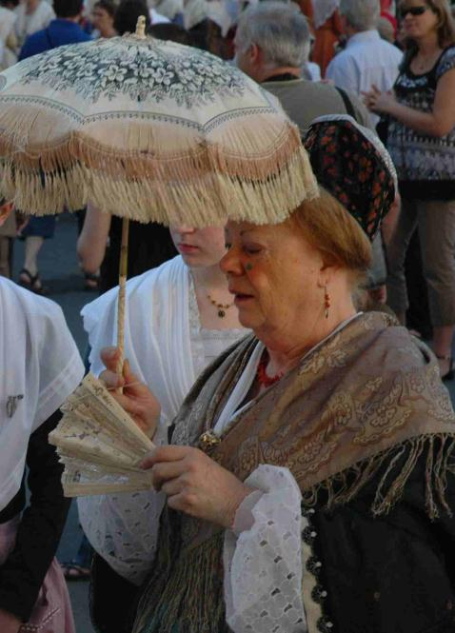
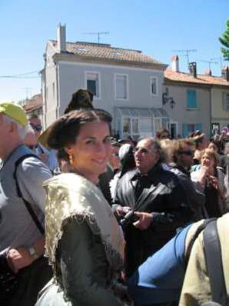

Slide 10
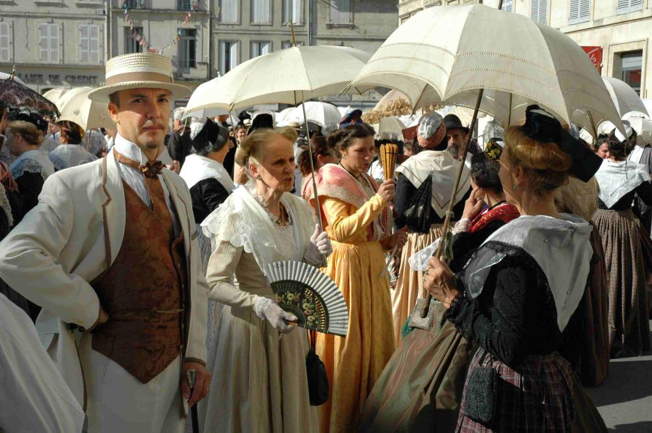

Slide 11
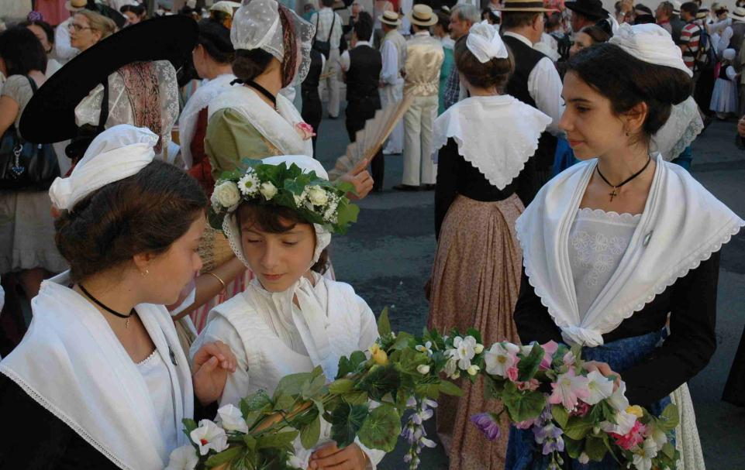

Slide 12
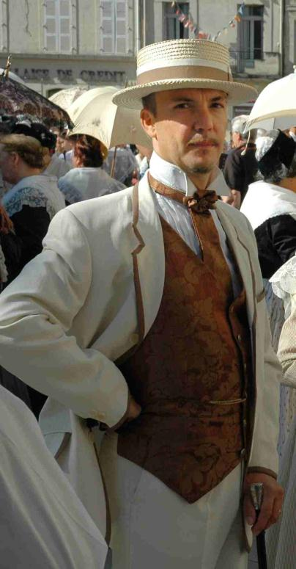
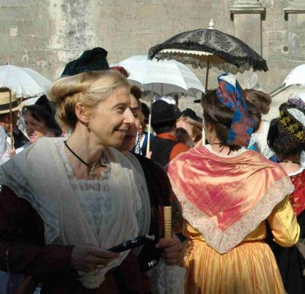

Slide 13
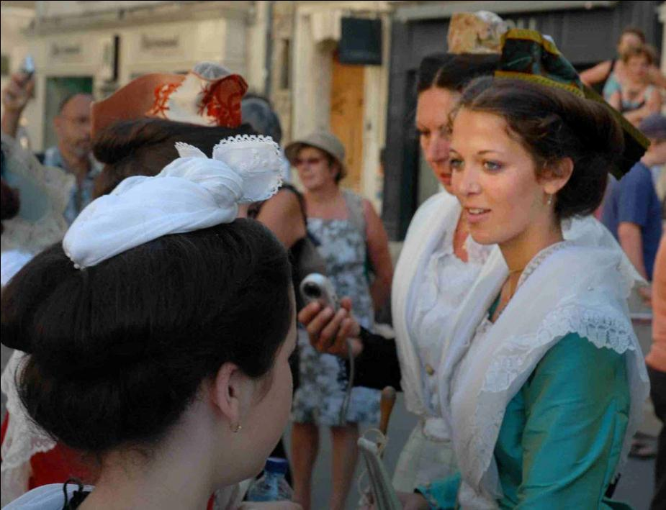

Slide 14
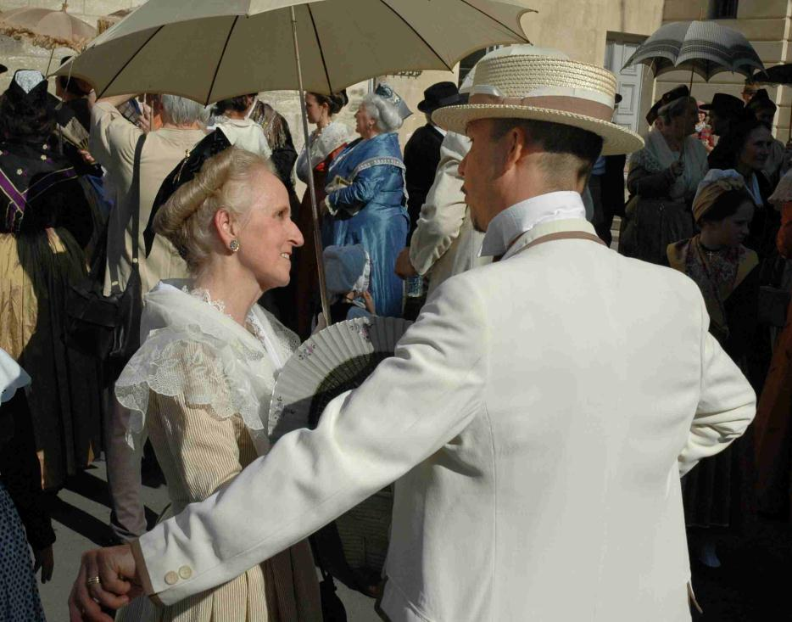

Slide 15
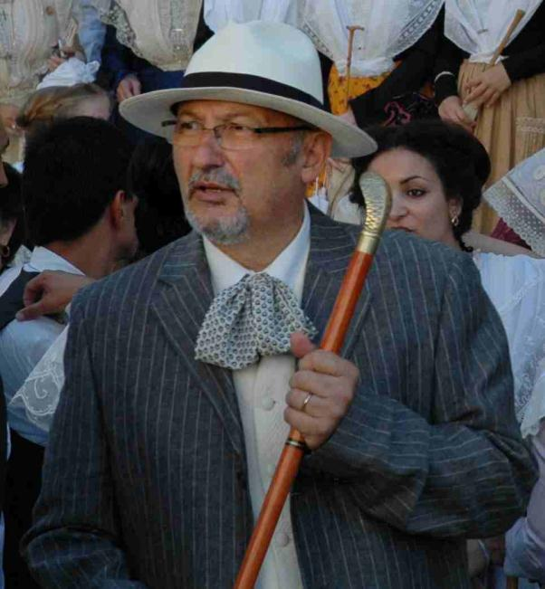

Slide 16
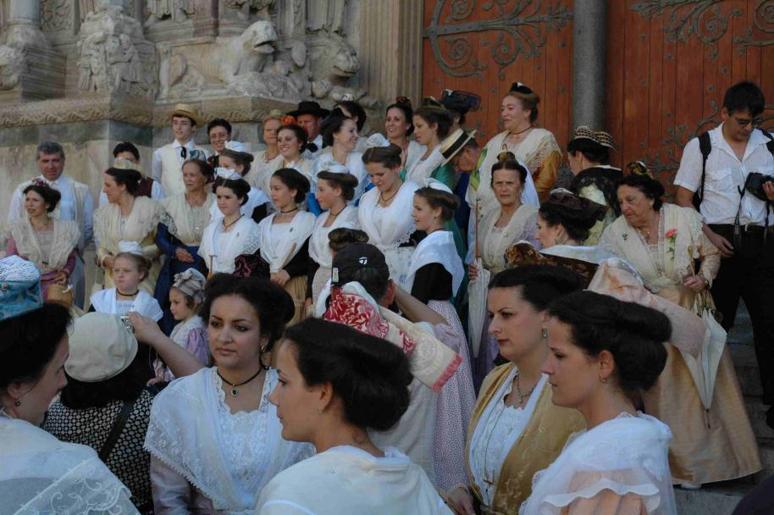

Slide 17
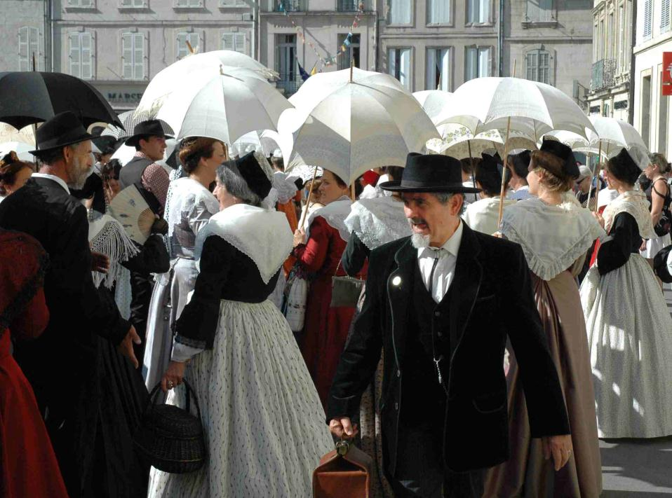

Slide 18
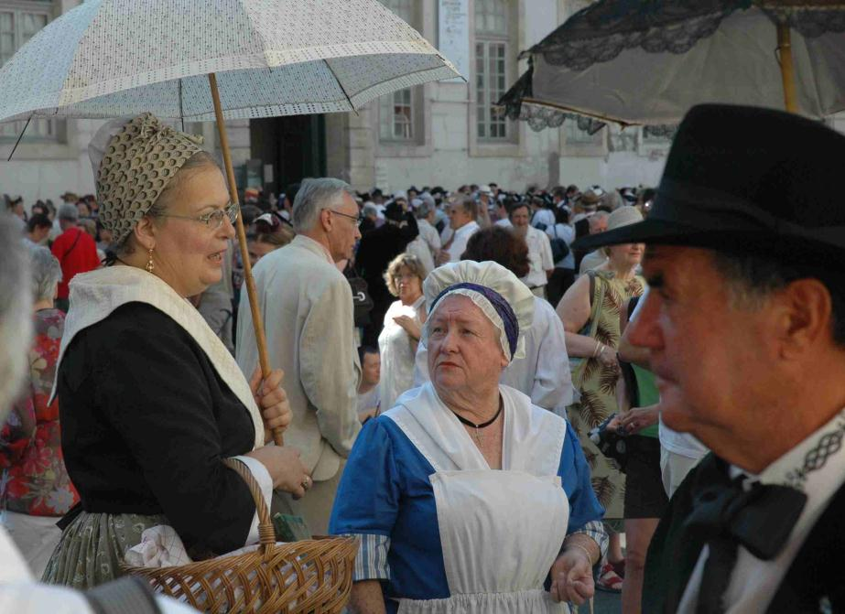

Slide 19
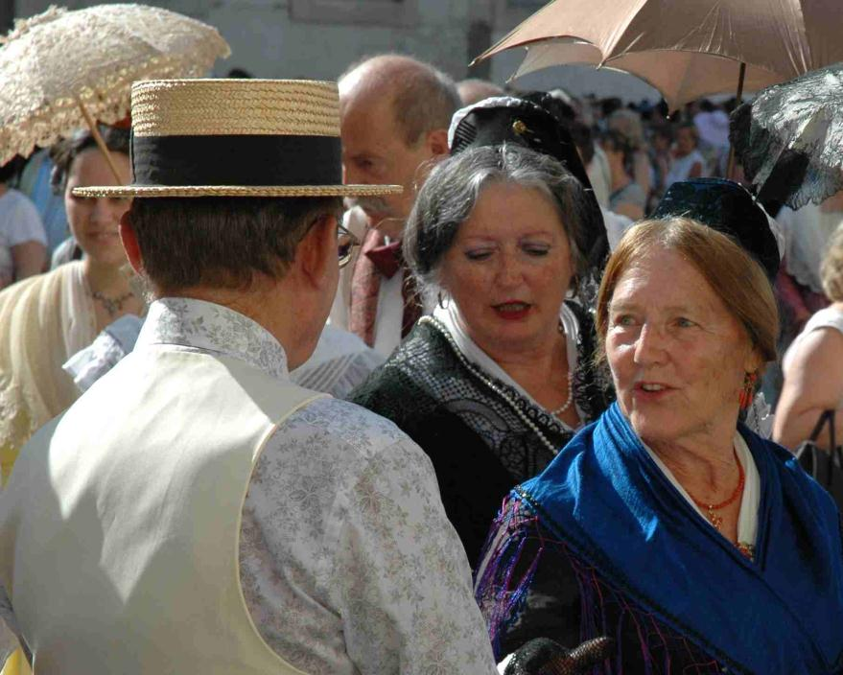

Slide 20
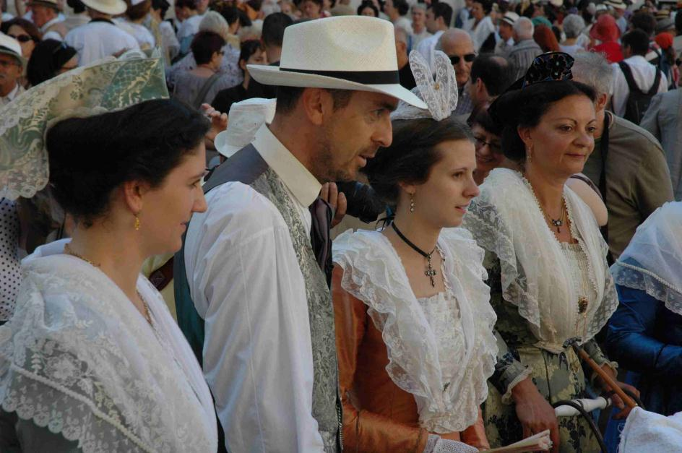

Slide 21
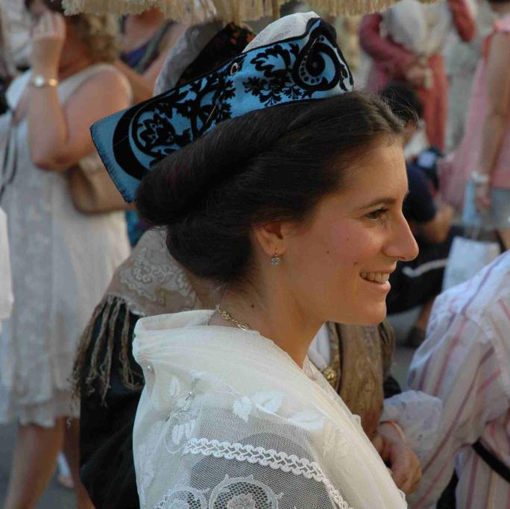

Slide 22
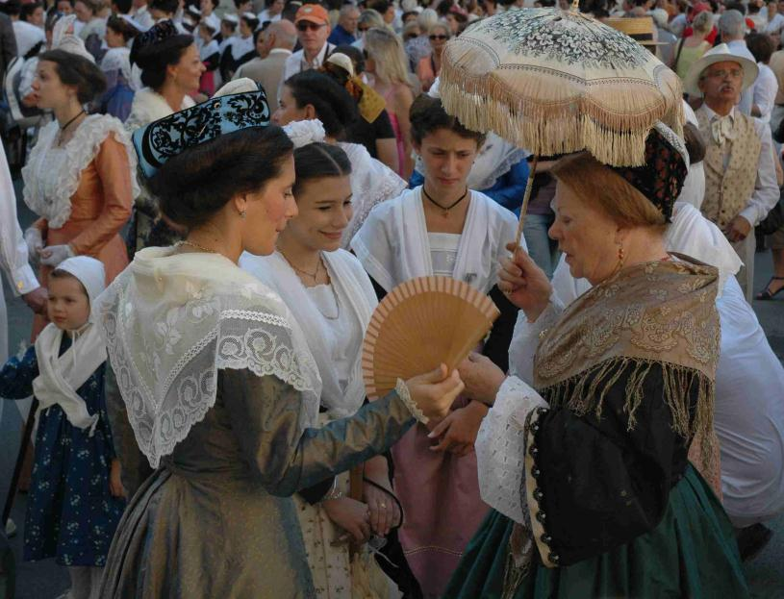

Slide 23
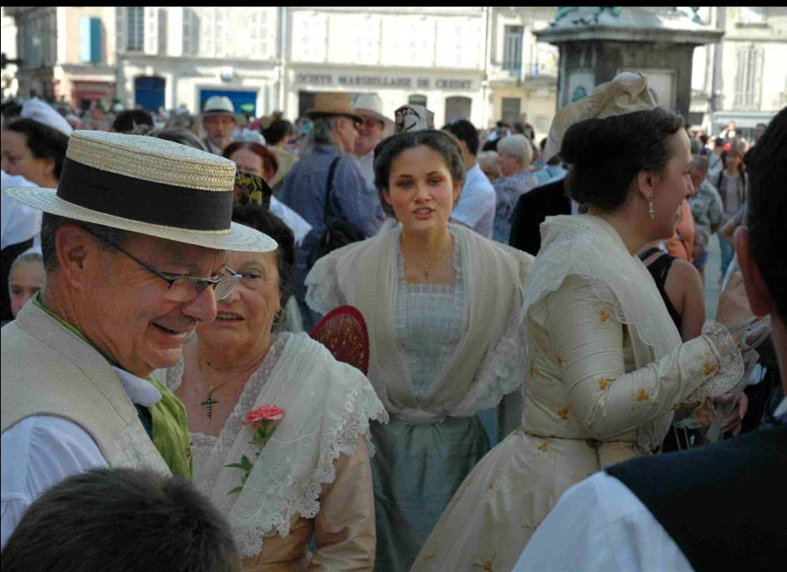

Slide 24
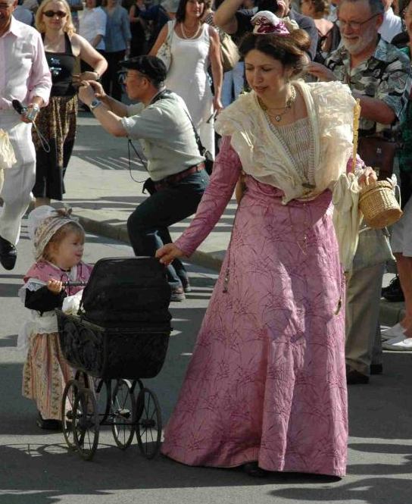
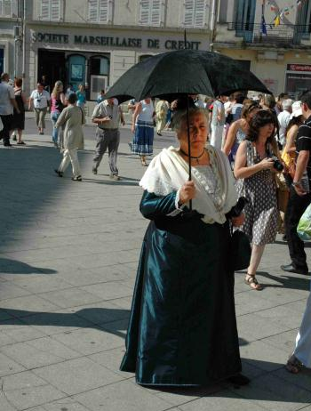

Slide 25
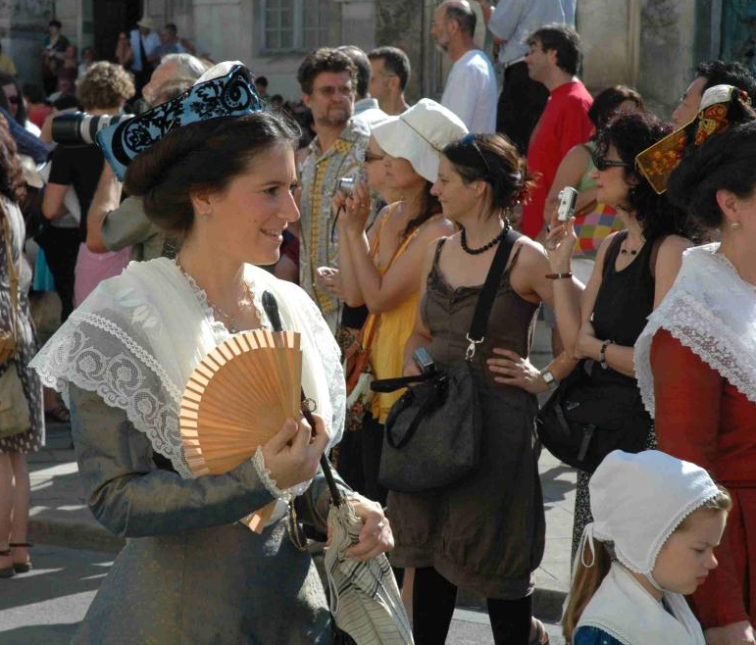

Slide 26
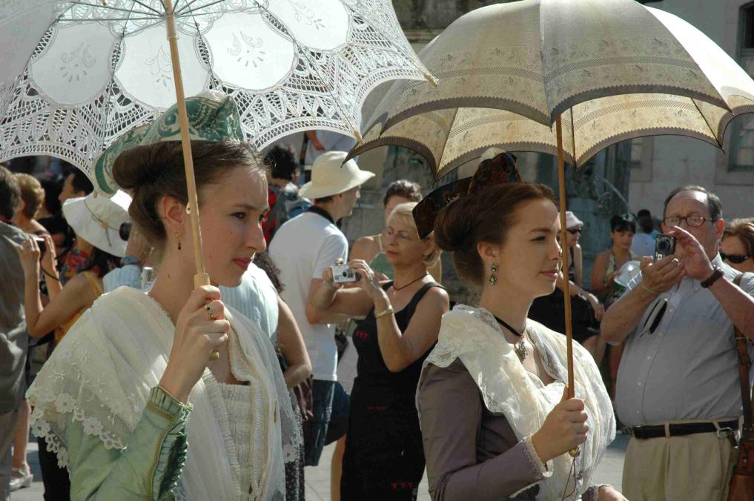

Slide 27
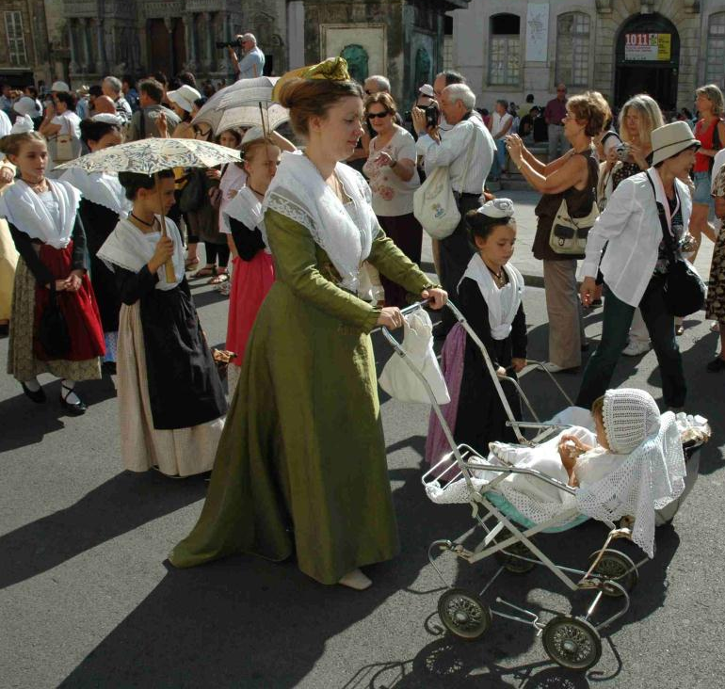

Slide 28
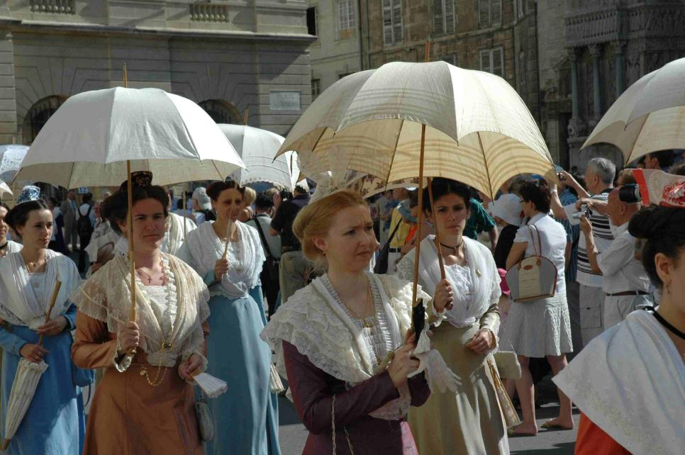

Slide 29
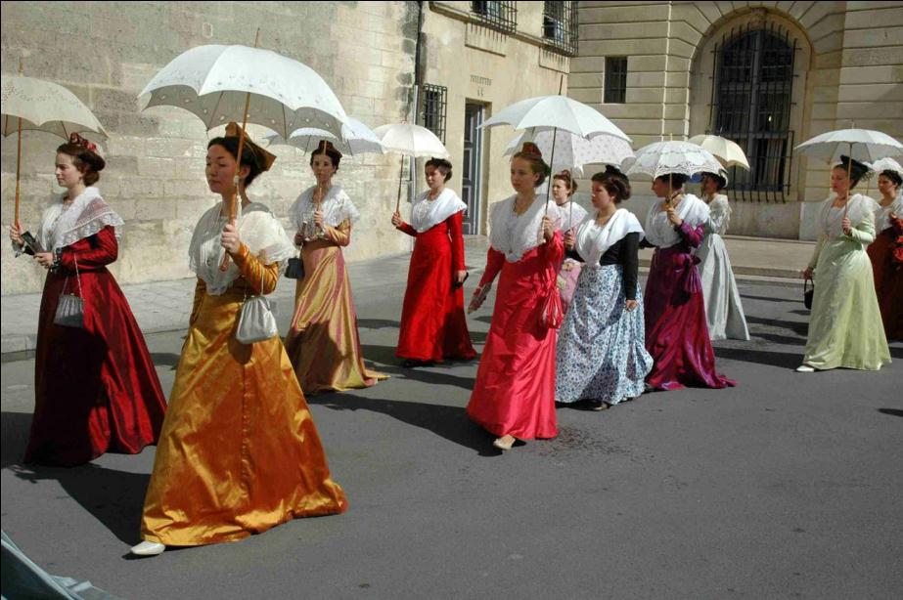

Slide 30
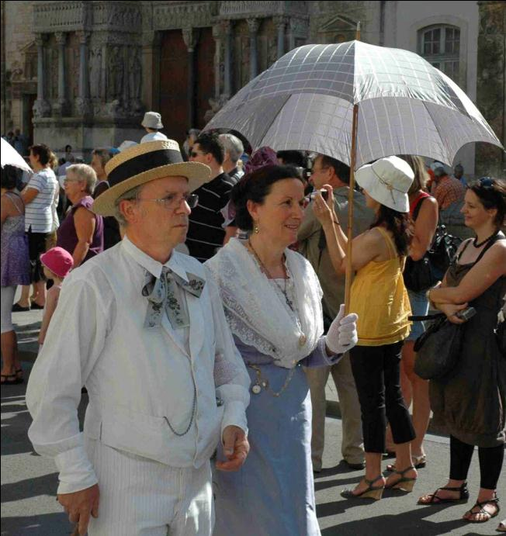

Slide 31
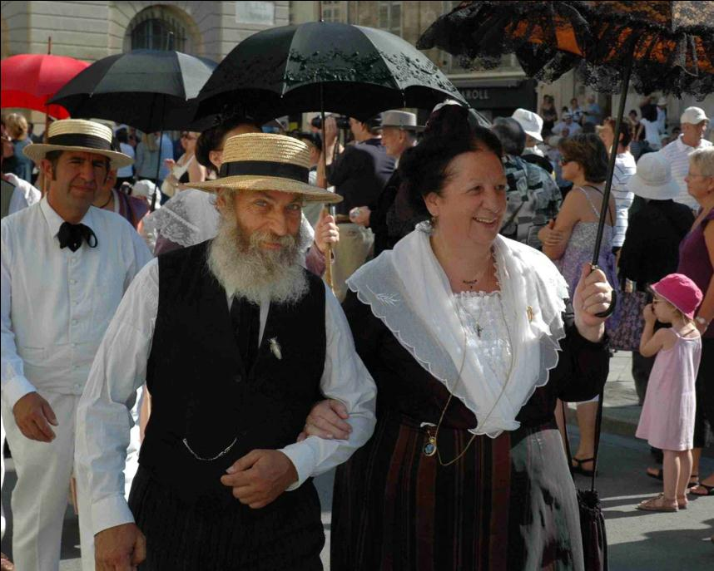

Slide 32
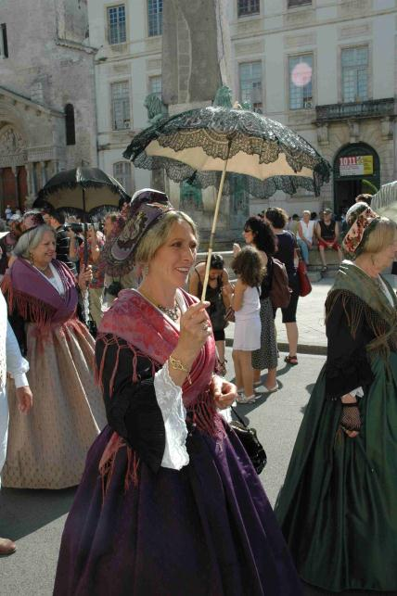
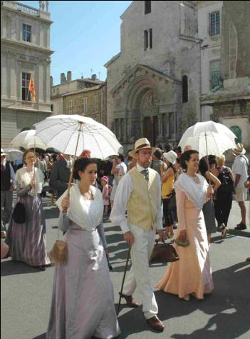

Slide 33
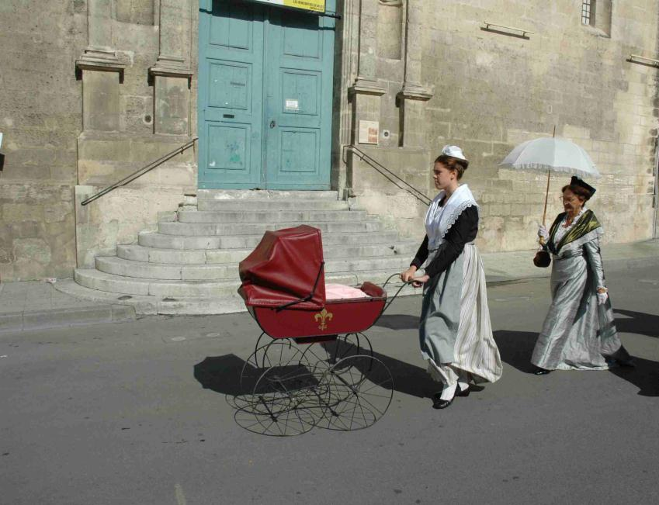

Slide 34
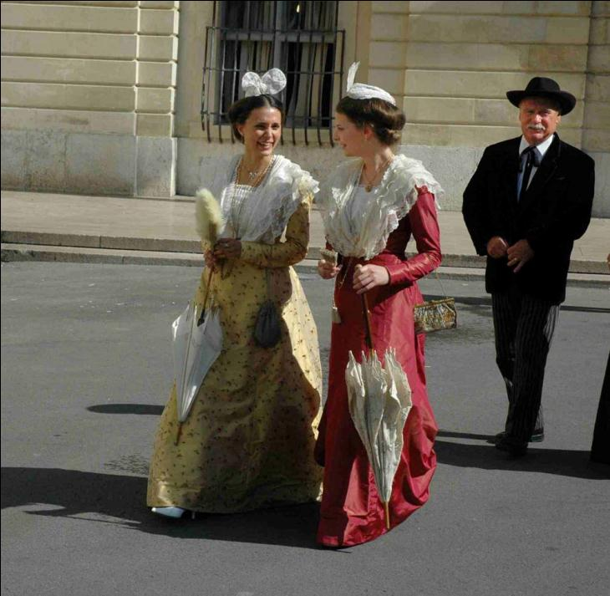

Slide 35
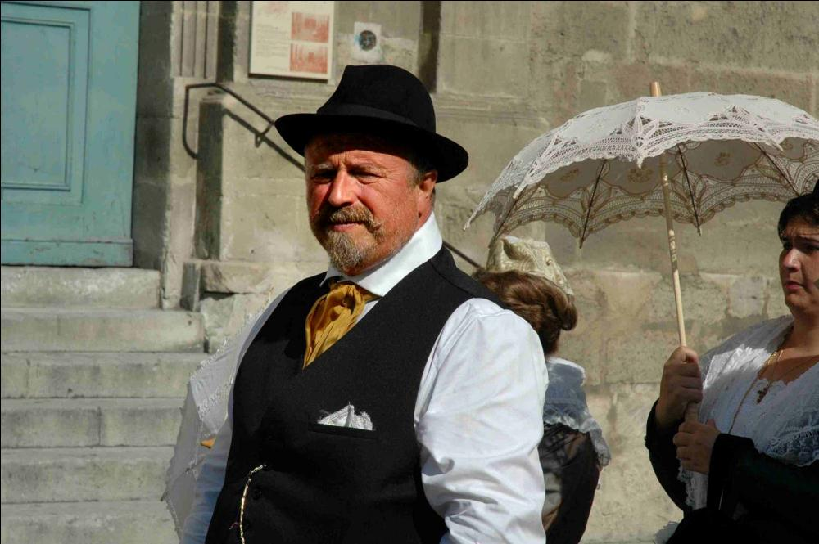

Slide 36
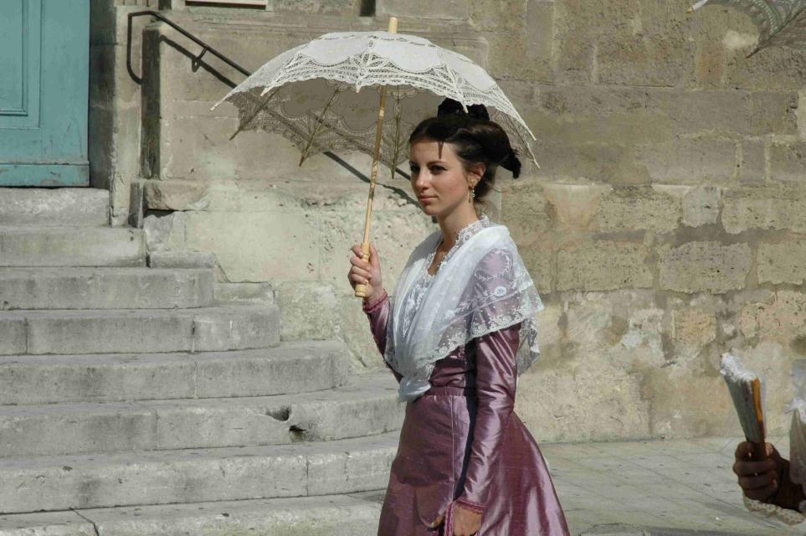

Slide 37
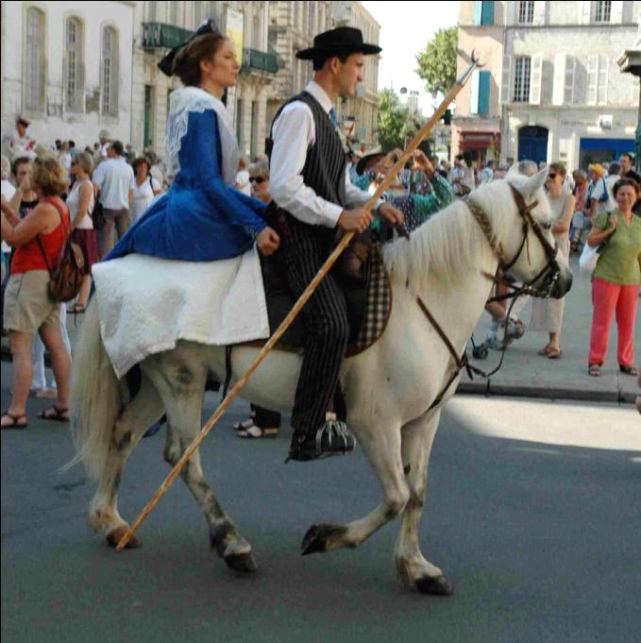

Slide 38
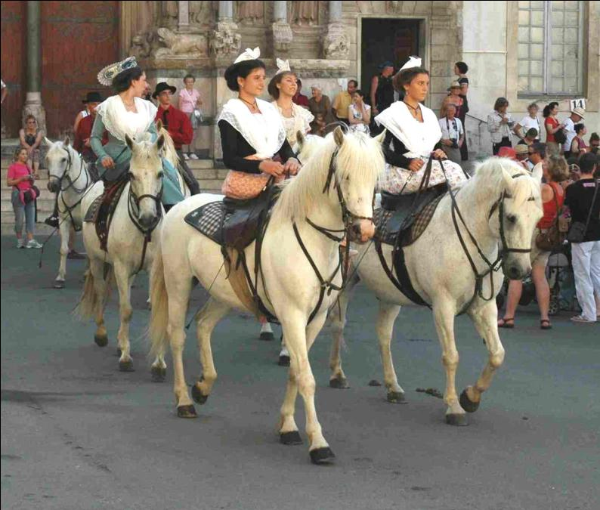

Slide 39
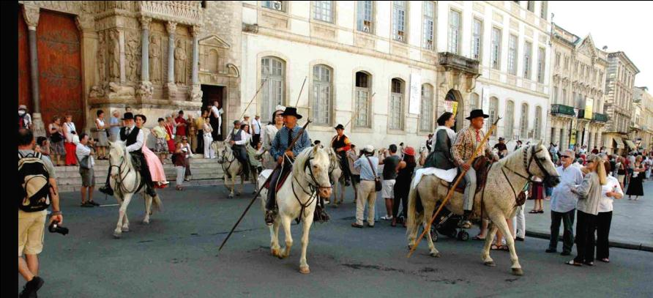
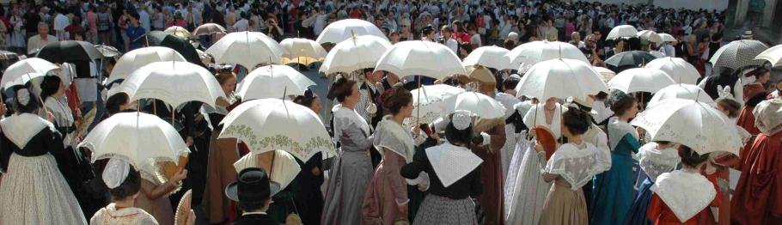

Slide 40
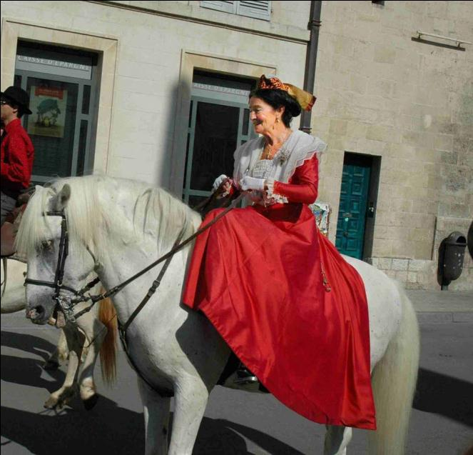

Slide 41
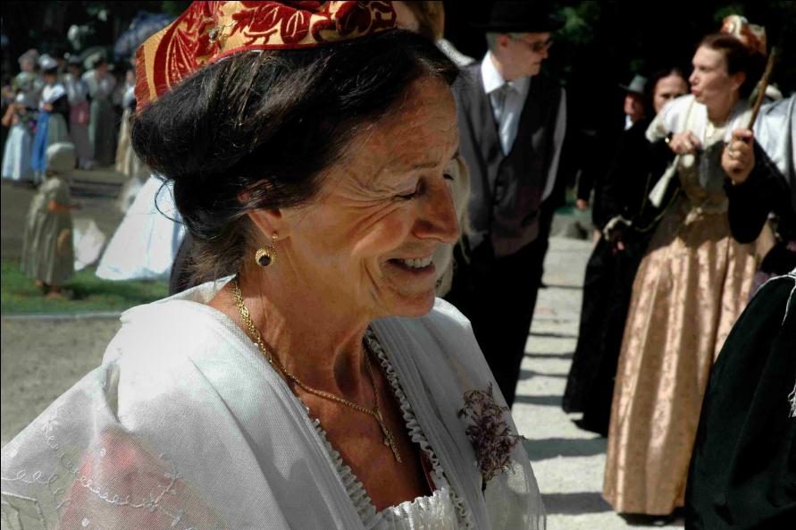

Slide 42
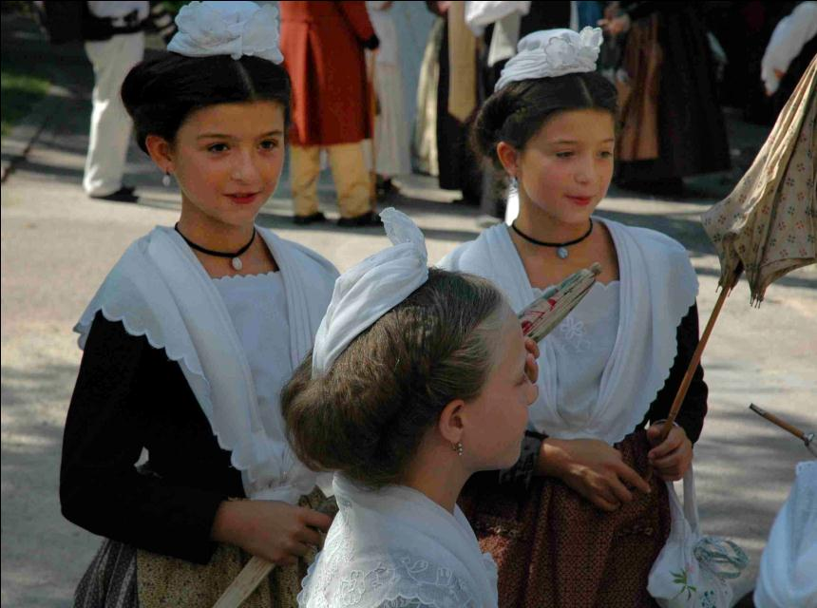

Slide 43
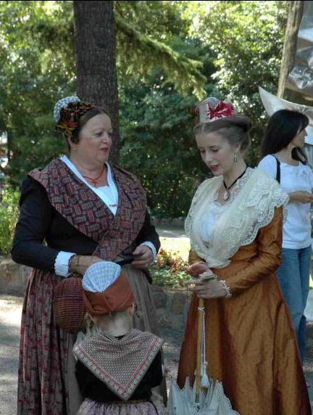
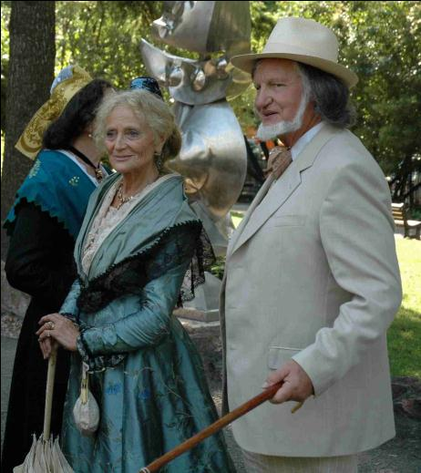

Slide 44


Slide 45


Slide 46


Slide 47


Slide 48


Slide 49


Slide 50


Slide 51

Quelle est la pensée de cet ancien jeune homme dans son habit noir?
On voudrait le savoir et partager..

Slide 52

Voyage au bout de la jeunesse: on a les beaux atours et tout l’avenir
devant soi, attendu, en sachant qu’il est là,sur le seuil….

Slide 53

Bof! On ne sait pas encore, on attend le quotidien La vie est problématique.. et on se retrouve assis, sans trop savoir le pourquoi….

Slide 54

Il y a toujours des tourtereaux quelque part qui se sentent princes et vivent entre parenthèses….

Slide 55


Slide 56



Slide 57


Slide 58


Slide 59


Slide 60


Slide 61


Slide 62


Slide 63


Slide 64


Slide 65

Le théâtre antique, depuis ses 2000 ans, est toujours , avec les arênes, au centre
des manifestationsde la cité

Slide 66


Slide 67


Slide 68


Slide 69


Slide 70


Slide 71




